Slide 1

Diagramas de Actividades UML
Una herramienta esencial para modelar procesos, flujos de trabajo y secuencias de actividades dentro de cualquier sistema de software.
INGENIERÍA DE SOFTWARE
UML
ANÁLISIS DE SISTEMAS

Slide 2
Fundamentos
¿Qué es un Diagrama de Actividades?
Definición
¿Dónde se utiliza?
Un diagrama de actividades es una representación gráfica de un proceso o flujo de trabajo. Su objetivo principal es mostrar el orden en que ocurren las actividades y cómo se relacionan entre sí dentro de un sistema.
Ingeniería de software para diseñar algoritmos y flujos de control
Análisis de sistemas para documentar procesos empresariales
Diseño de procesos para optimizar workflows organizacionales
Comunicación entre equipos técnicos y no técnicos

Slide 3
Elementos Principales
Los Símbolos del Diagrama
Los diagramas de actividades utilizan un conjunto de símbolos estandarizados para representar cada componente del flujo. Conocerlos es fundamental para leer y construir diagramas correctamente.
Nodo Inicial
Actividad
Círculo negro sólido. Marca el punto donde comienza el proceso.
Rectángulo con bordes redondeados. Representa una tarea o acción específica.
Nodo Final
Decisión
Círculo negro rodeado por otro círculo. Indica el fin del flujo.
Rombo que divide el flujo según una condición (Sí / No).

Slide 4
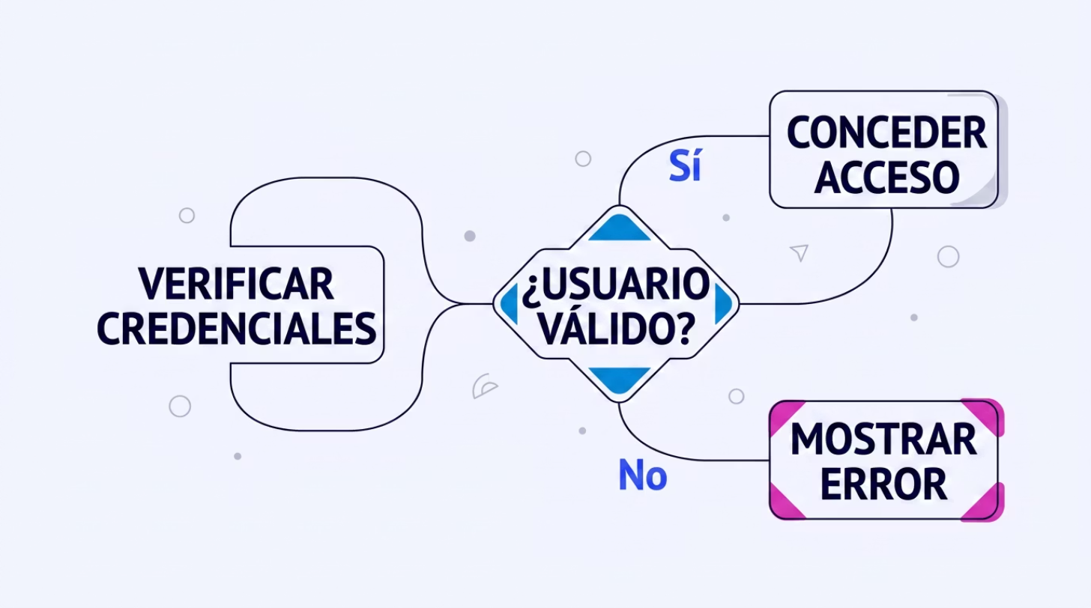


Elementos de Control
Decisiones: El Rombo que Dirige el Flujo
Las decisiones permiten dividir el flujo del proceso dependiendo de una condición lógica. Se representan mediante un rombo, y cada salida lleva una etiqueta con la condición evaluada, como "Sí" o "No", "Aprobado" o "Rechazado".
Este elemento es clave para modelar sistemas donde el comportamiento cambia según el estado de los datos o las acciones del usuario. Sin decisiones, todos los procesos seguirían un único camino lineal.
Cada salida del rombo debe tener una condición claramente etiquetada para evitar ambigüedades en el diagrama.

Slide 5
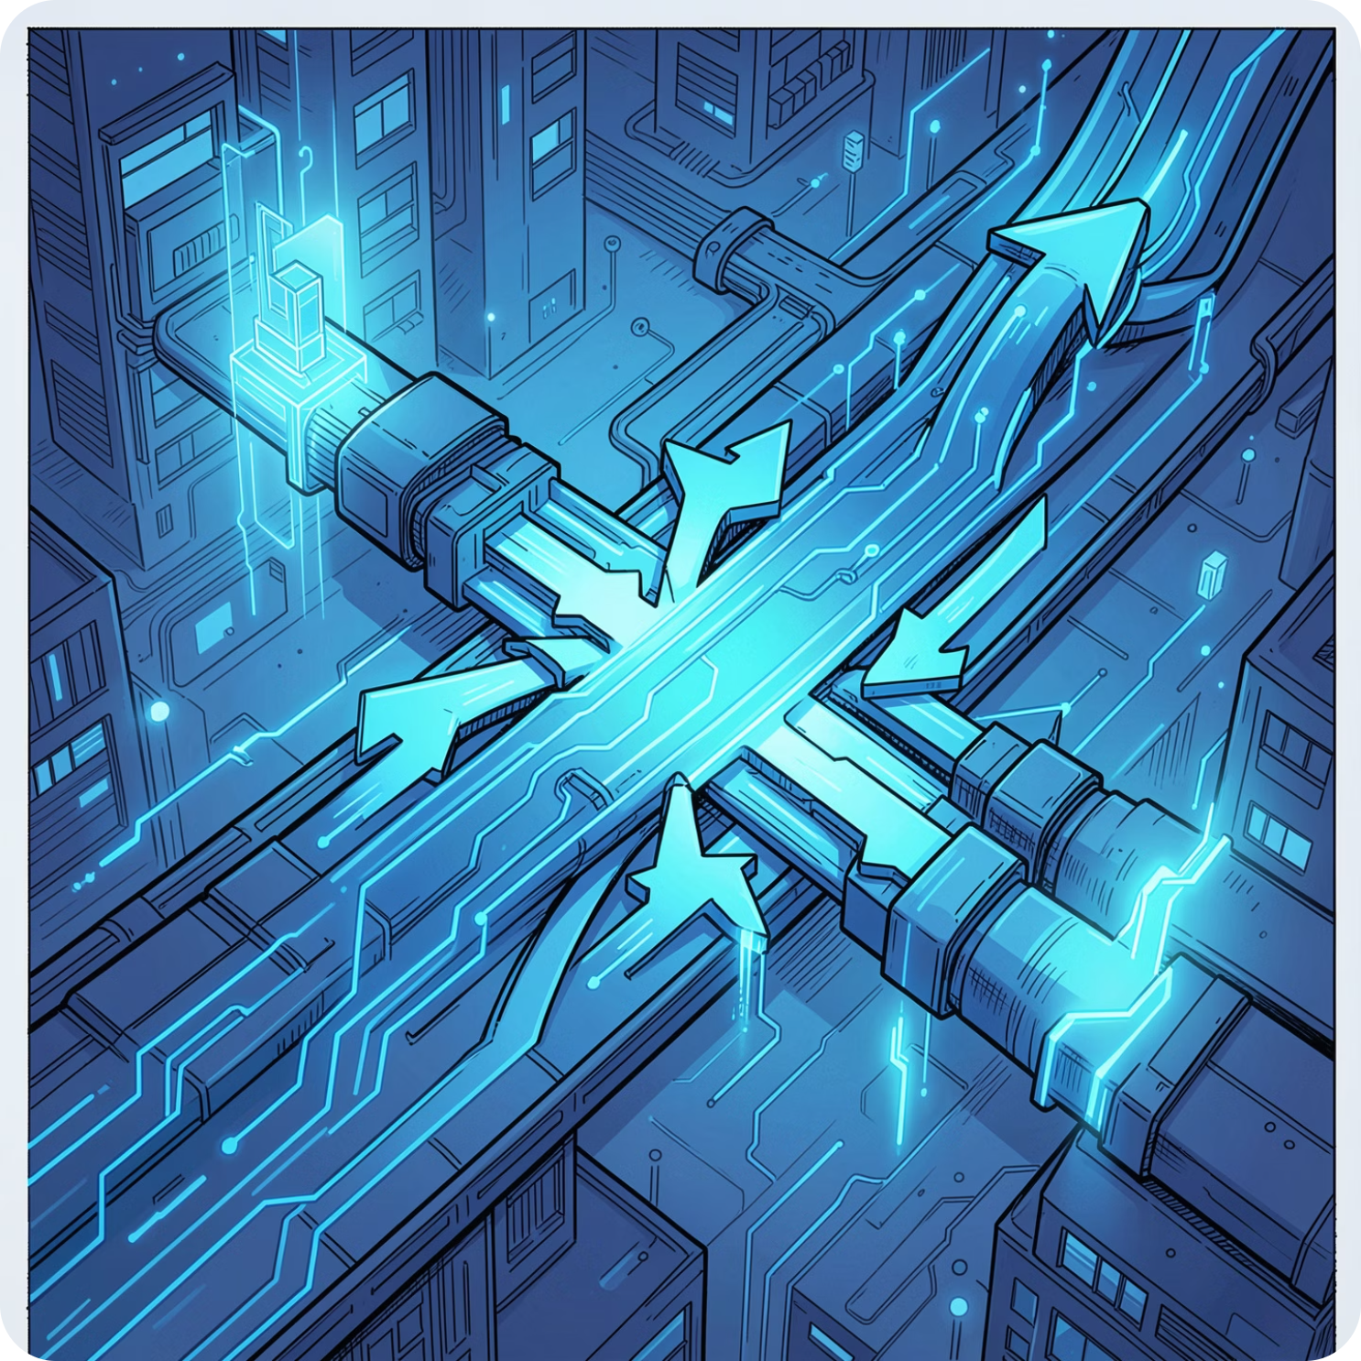
Concurrencia
Forks: Dividir para Ejecutar en Paralelo
Un fork se utiliza para dividir un flujo en varios procesos paralelos que se ejecutan simultáneamente. Se representa mediante una barra gruesa horizontal o vertical.
Este elemento es fundamental en sistemas modernos donde diferentes operaciones pueden ocurrir al mismo tiempo sin depender una de la otra.
Ejemplo típico
Enviar un correo de confirmación
Guardar información en la base de datos
Actualizar el inventario del producto
Todas estas tareas pueden ejecutarse en paralelo tras una compra, ahorrando tiempo de procesamiento.

Slide 6
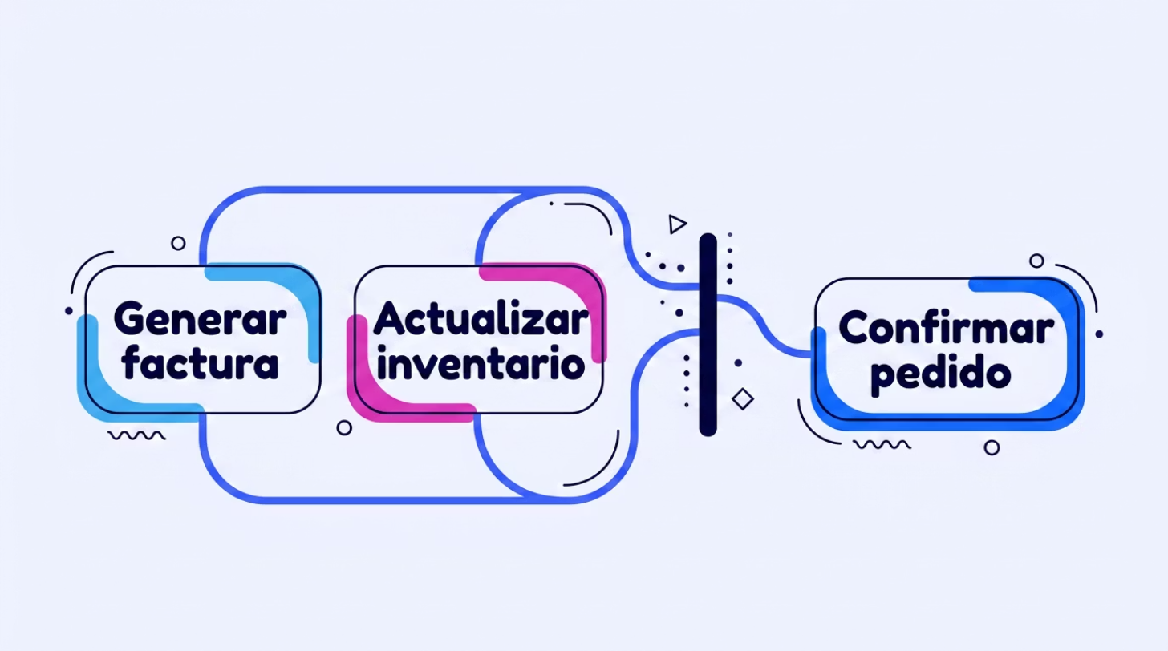

Concurrencia
Joins: Sincronizar Procesos Paralelos
Un join sirve para unir varios procesos paralelos en un único flujo nuevamente. También se representa con una barra gruesa, y su función es sincronizar actividades antes de continuar con el proceso principal.
El join actúa como un punto de espera: el flujo no avanza hasta que todos los procesos paralelos hayan terminado. Esto garantiza la consistencia del sistema.
Fork y Join siempre trabajan en pareja: lo que se divide debe eventualmente reunirse.

Slide 7

Beneficios
Ventajas de los Diagramas de Actividades
Comprensión de procesos complejos
Permiten visualizar flujos intricados de forma clara y accesible, facilitando que cualquier miembro del equipo entienda el comportamiento del sistema.
Detección temprana de errores
Ayudan a identificar redundancias, caminos sin salida o condiciones no contempladas antes de escribir una sola línea de código.
Documentación viva del sistema
Sirven como referencia técnica actualizable que acompaña al proyecto durante todo su ciclo de vida.
Mejora la comunicación
Actúan como lenguaje común entre desarrolladores, analistas y stakeholders no técnicos, alineando expectativas desde el inicio.

Slide 8
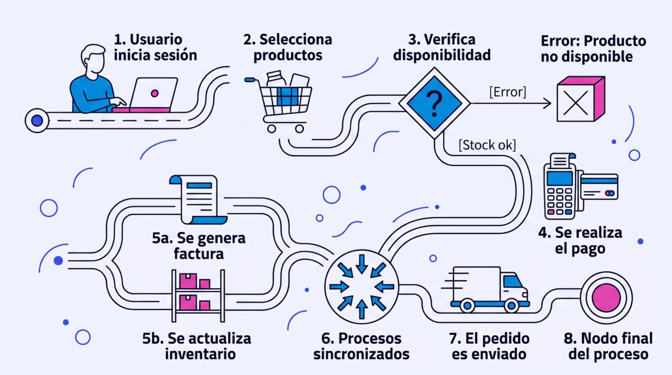

Ejemplo Práctico
Proceso de Compra en Línea
A continuación se muestra cómo un diagrama de actividades modela el flujo completo de una compra online, incluyendo decisiones y procesos paralelos.
Este ejemplo ilustra cómo los elementos UML trabajan juntos: las decisiones controlan el flujo según condiciones, mientras que los forks y joins gestionan la concurrencia de operaciones.

Slide 9
Resumen
Conclusiones Clave
🔵 Representación visual
⬡ Decisiones y control
Los diagramas de actividades convierten procesos abstractos en representaciones gráficas comprensibles para todo el equipo.
El rombo de decisión permite modelar bifurcaciones condicionales, esenciales para sistemas interactivos.
⚡ Concurrencia
📋 Documentación
Forks y Joins permiten representar y sincronizar procesos paralelos, clave en sistemas modernos de alto rendimiento.
Funcionan como documentación técnica viva que facilita el mantenimiento y la evolución del software.
Gracias a los diagramas de actividades, desarrolladores y analistas pueden comprender mejor el comportamiento de un sistema y optimizar sus procesos antes de la implementación.

Slide 10
Referencia Rápida
Glosario de Términos UML
Término
Definición
UML
Lenguaje Unificado de Modelado. Estándar internacional para diseñar, visualizar y documentar sistemas de software.
Fork
Elemento que divide un flujo en múltiples procesos paralelos que se ejecutan simultáneamente. Se representa con una barra gruesa.
Join
Elemento que une procesos paralelos en un único flujo. Sincroniza las actividades antes de continuar. Usa la misma barra gruesa.
Decision
Punto de bifurcación donde el flujo cambia según una condición lógica. Se representa con un rombo y salidas etiquetadas.
Nodo Inicial
Punto de entrada del diagrama. Representado por un círculo negro sólido. Solo puede haber uno por flujo principal.
Nodo Final
Punto de salida del diagrama. Representado por un círculo negro rodeado de otro círculo. Indica el fin del proceso.

